Slide 1
„Bitučių“ grupės ugdytinių mamyčių savanorystės veiklos grupėje ir už jos ribų
Mokytojos: Rima Vasiliauskienė
Vilija Rudžiūnienė

Slide 2
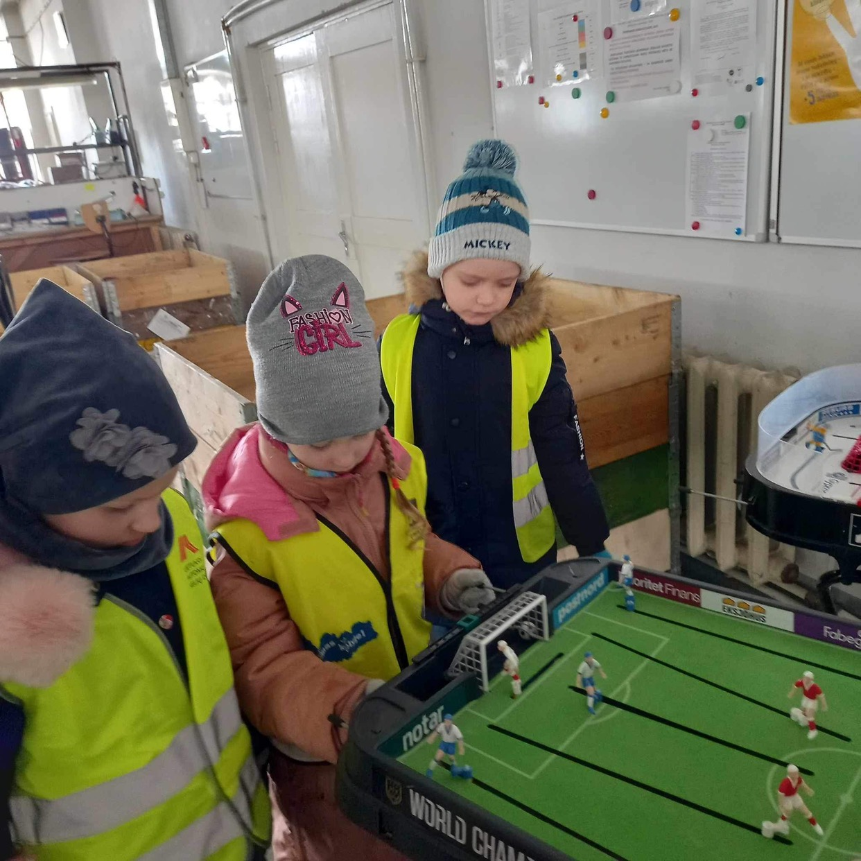
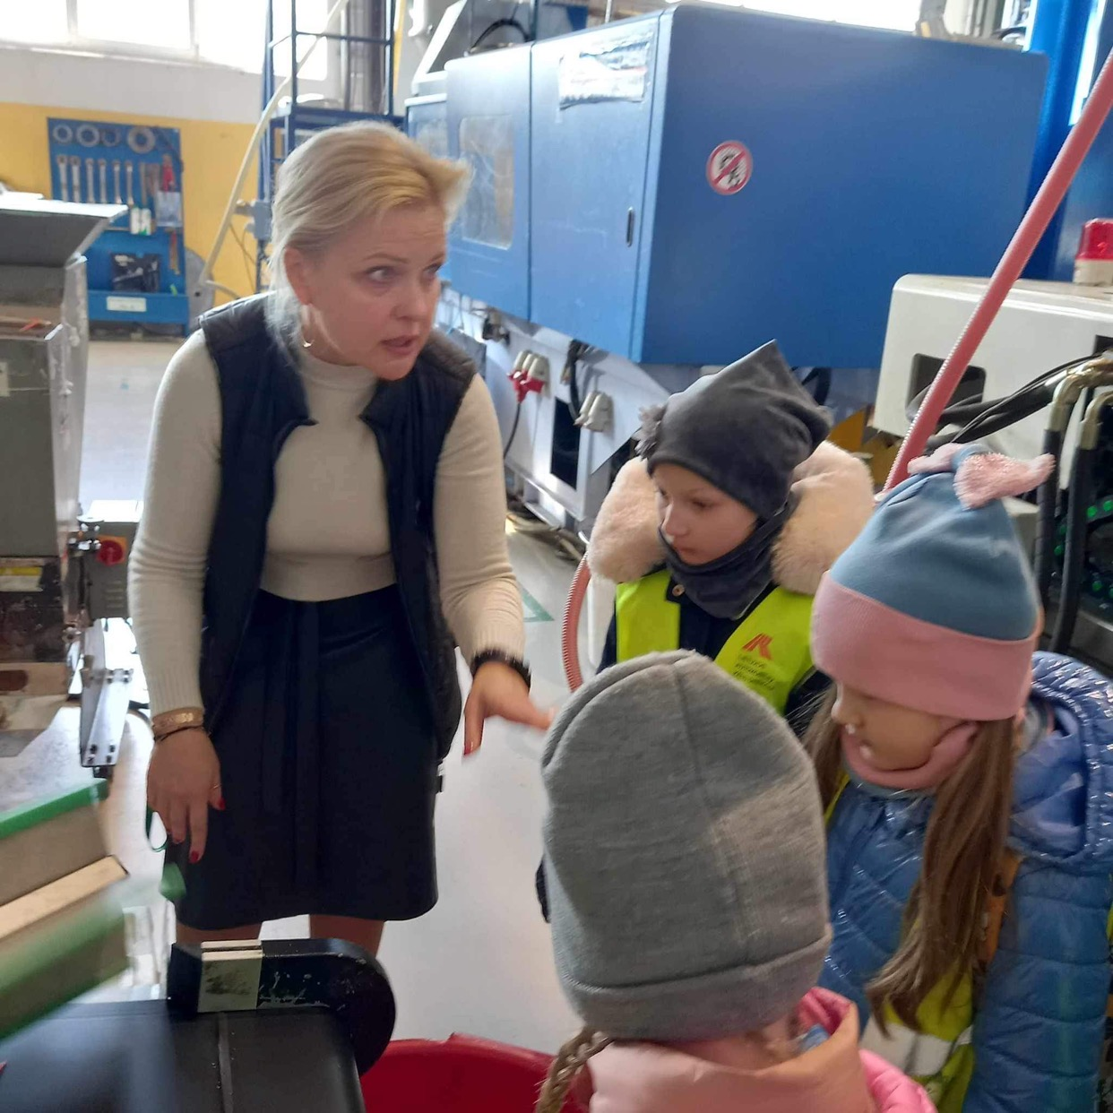
Išvyka į Dominyko mamos darbovietę
„Stigma“

Slide 3
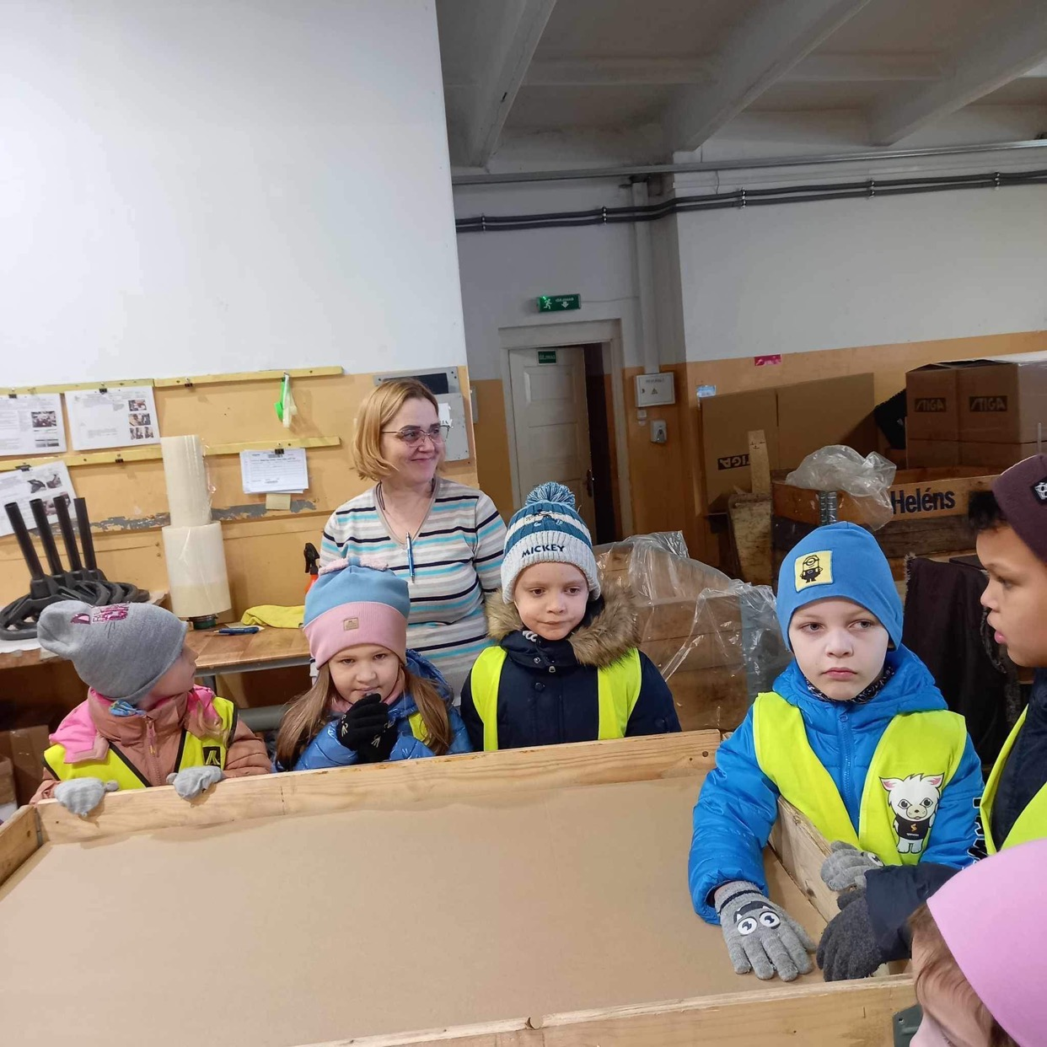
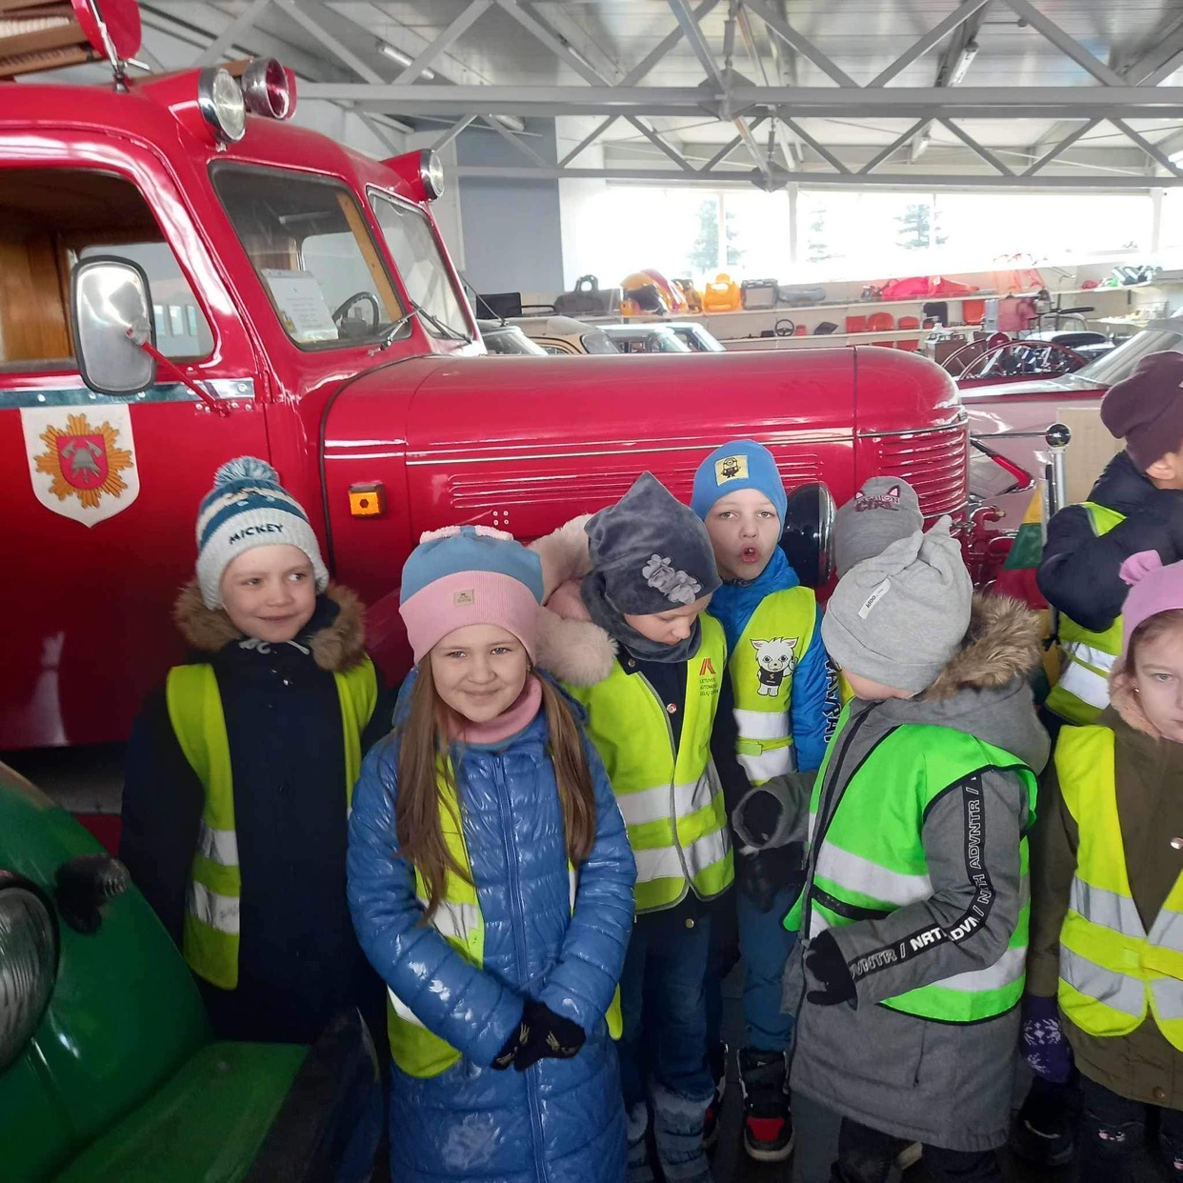
Susipažinome su įmonės gaminiais: rogučių gamyba, žaislų štampavimu iš plastiko, žaidimų surinkimu, didelį įspūdį paliko senovinių automobilių ekspozicija.

Slide 4
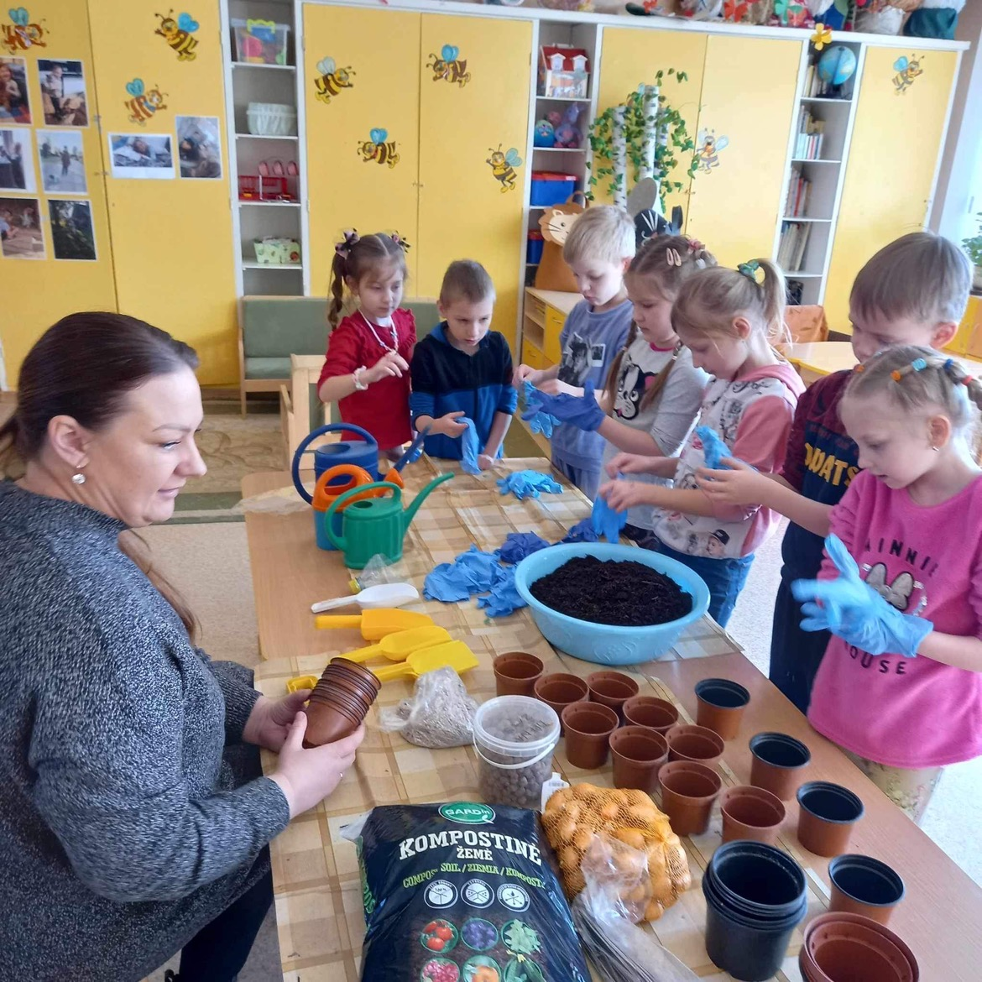
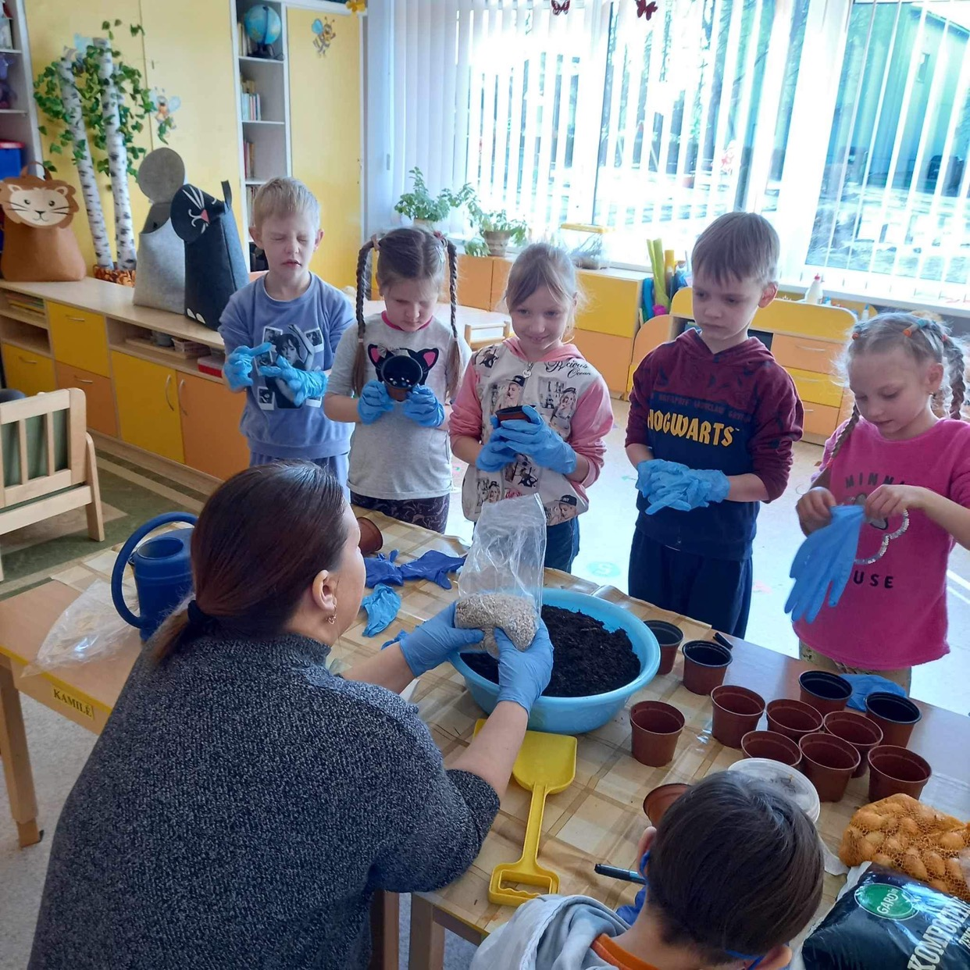
Dovydo mamytės pravesta edukacinė veikla apie sodinukus
„Svogūnėlių sodinimas“

Slide 5
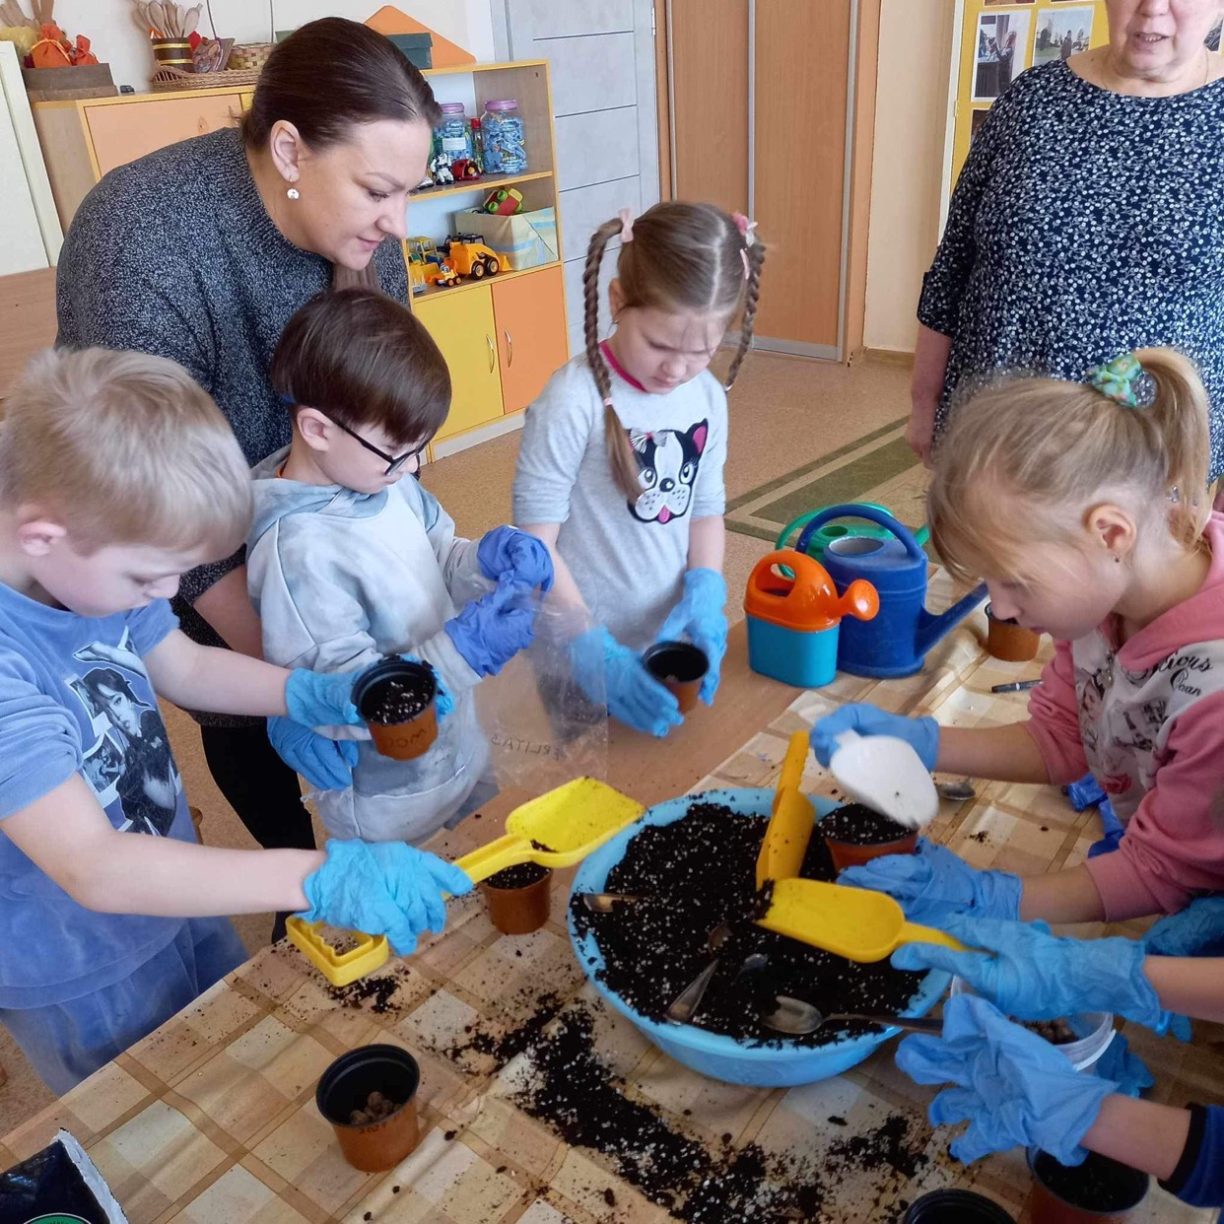
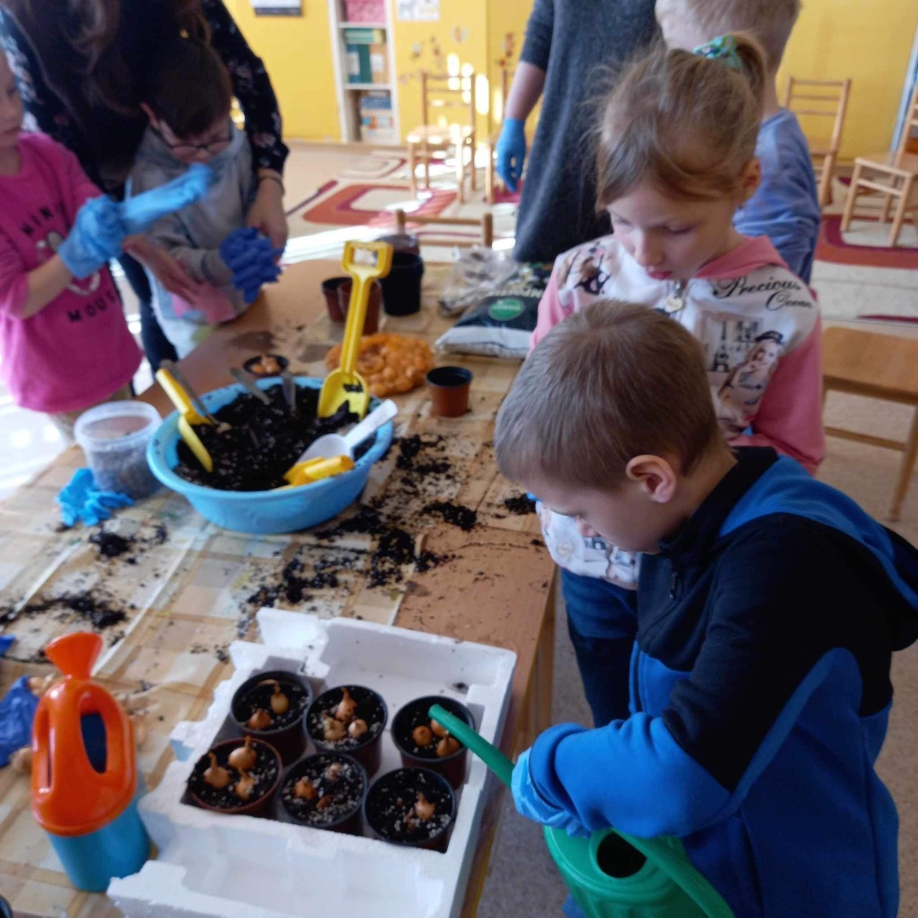
Darbas grupelėse ir individualiai

Slide 6
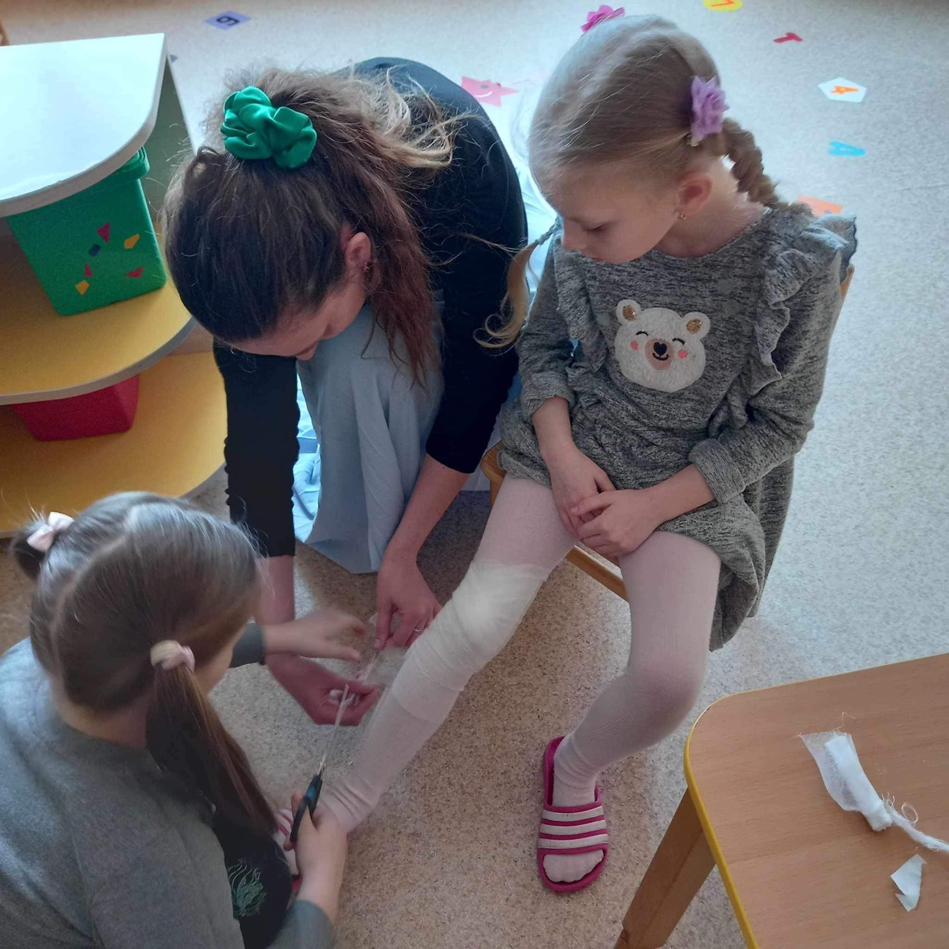
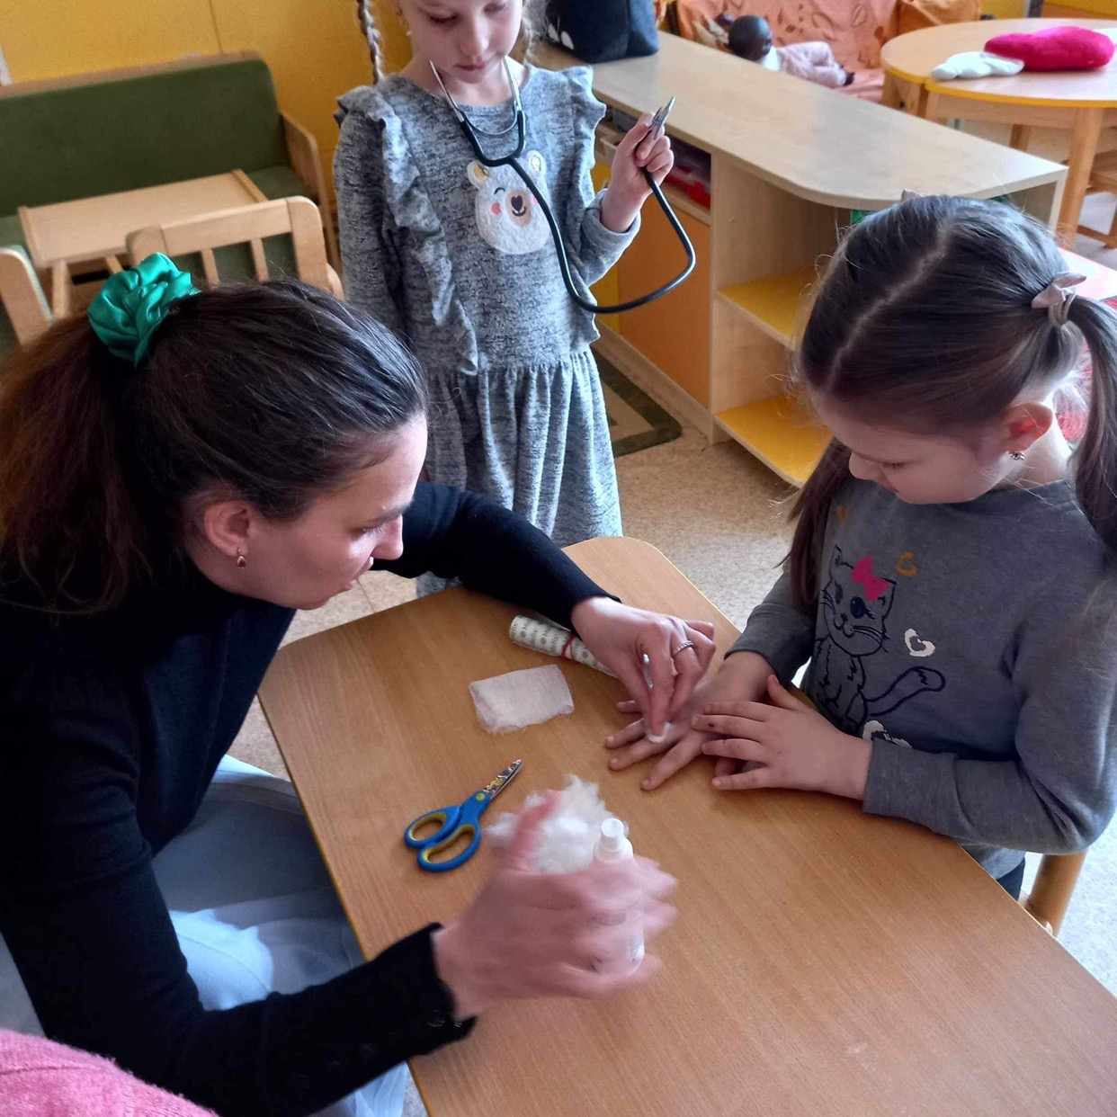
Praktinė - edukacinė veikla
„Pirmosios pagalbos ABC“ kartu su Adrijos mamyte

Slide 7
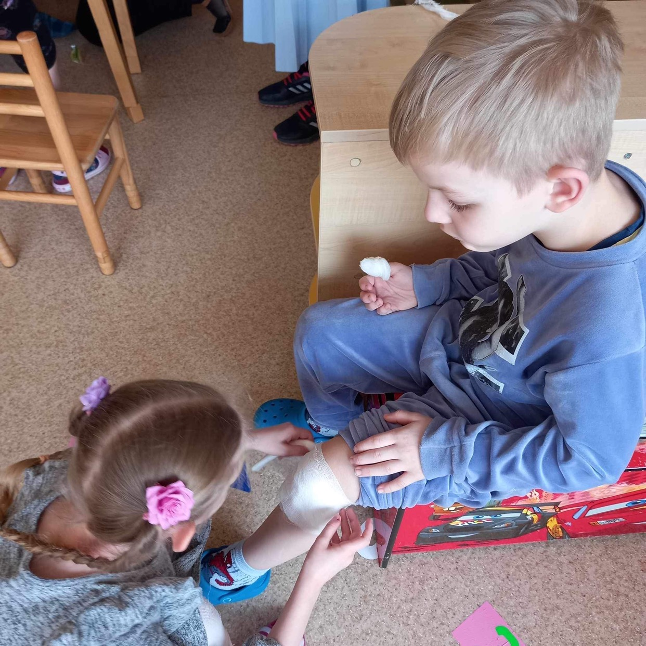
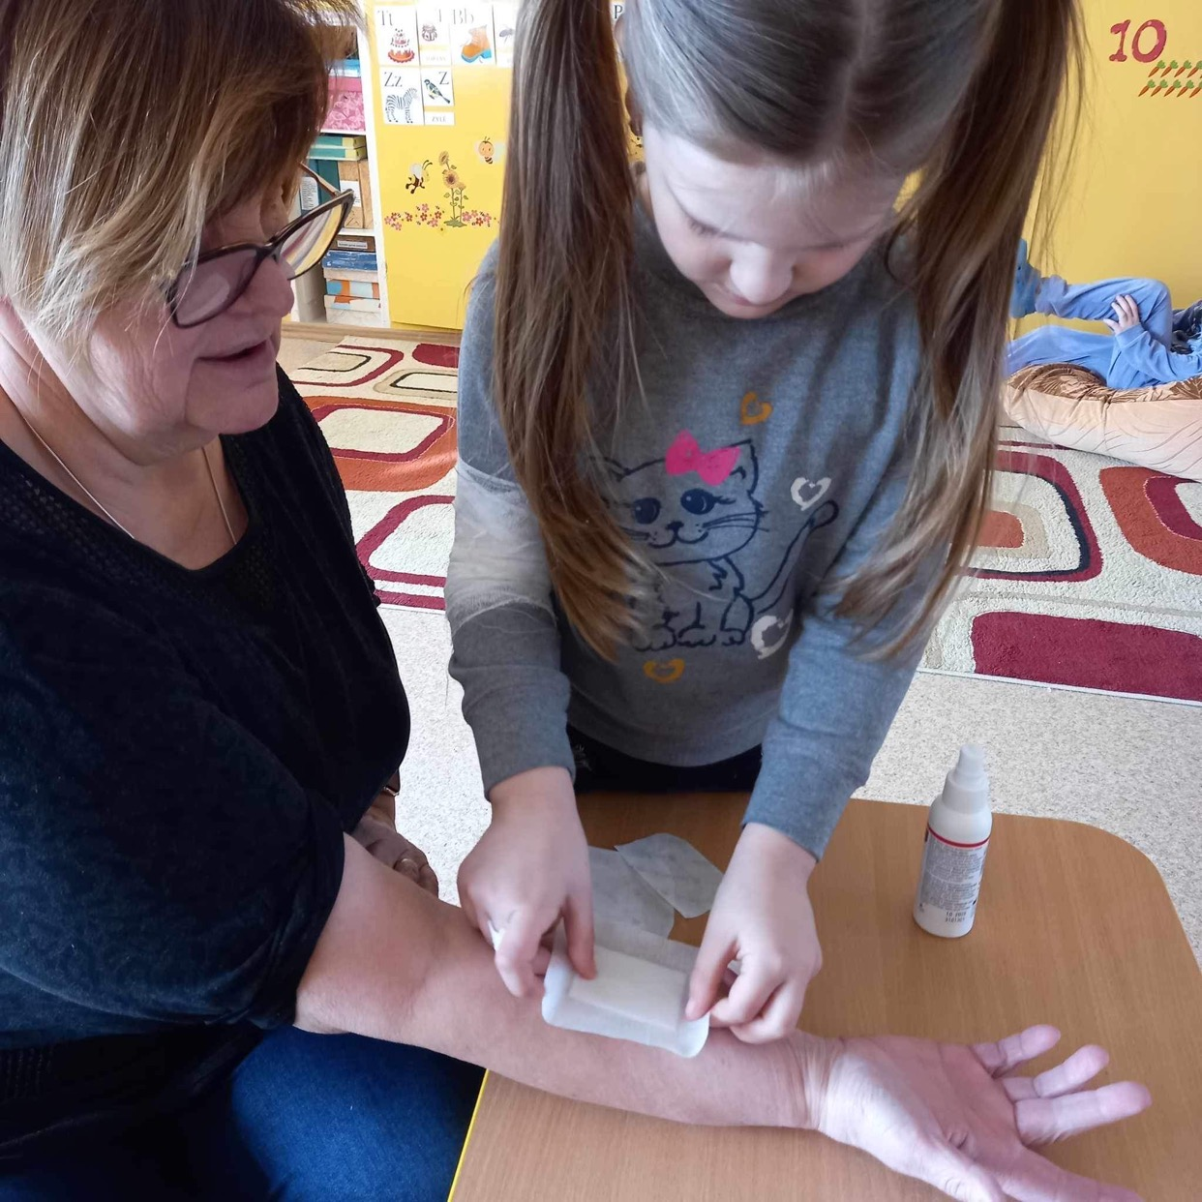
Mokomės suteikti pagalbą susižeidus draugams ir mokytojai.

Slide 8
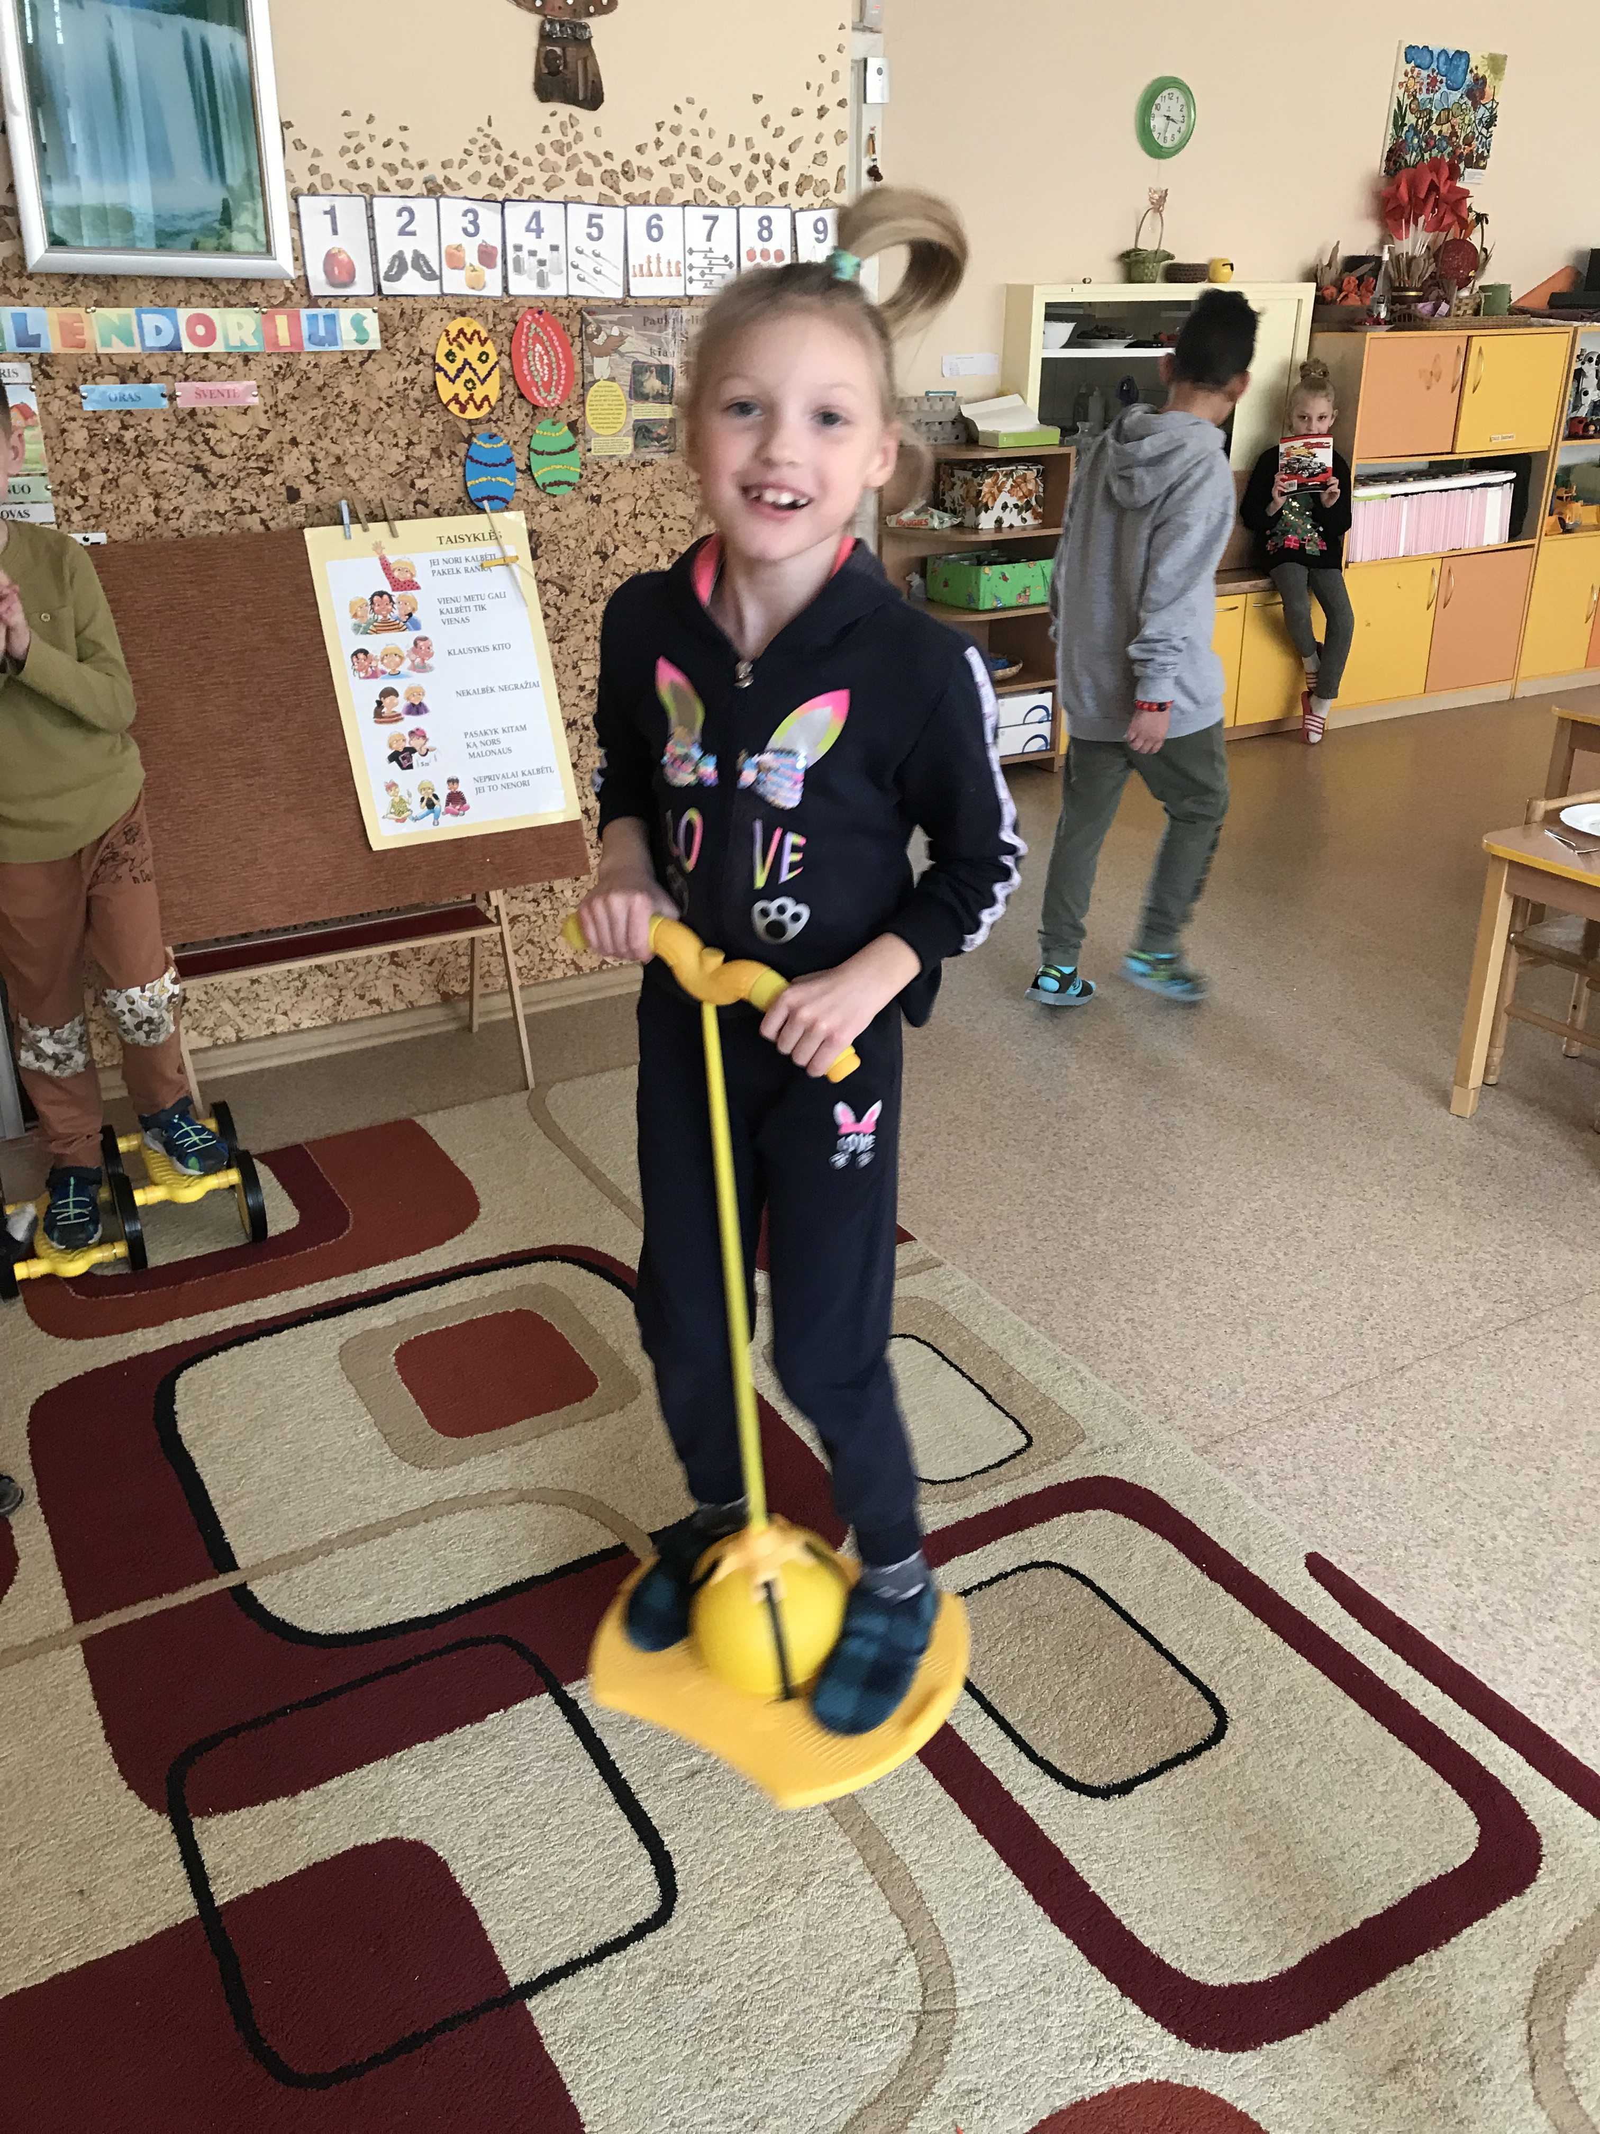
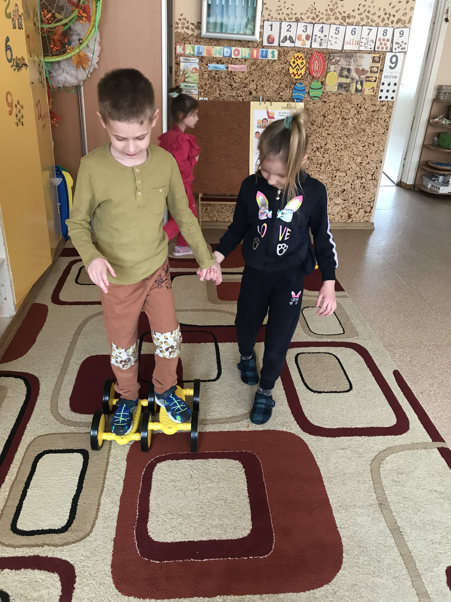
Tado mamos padovanotos sensorinės sportinės priemonės vaikų judėsio ir koordinacijos lavinimui.

